Slide 1

DECISIÓN GERENCIAL · 18 AGOSTO 2026
Claude Pro para cerrar la industrialización de Plataforma Minera
Solicitud: aprobar una licencia anual de USD 200, con gobierno y métricas, para sostener ingeniería, pruebas, integraciones y documentación crítica.
Notes:
[Sources]
- D:/InformeCliente/docs_/01_Planificacion/Informe_Estado_Proyecto_Actualizado_2026-08-18.md
- C:/Users/lenovo´/Downloads/1._Presentación_TMT.pdf
- OpenAI ImageGen; prompt registrado en image-prompts.txt; activo normalizado a 7680x4320 px

Slide 2
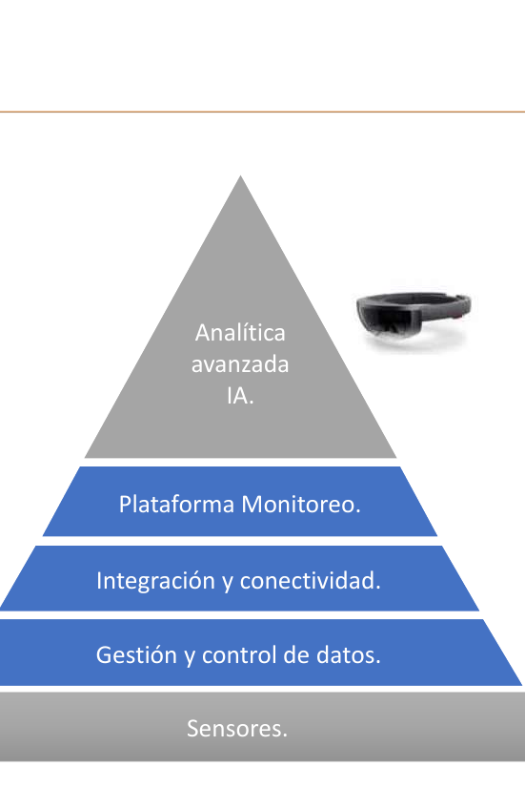
Aprobar USD 200 ahora; medir en 30 días
Una licencia anual elimina una restricción evitable en el tramo más exigente del proyecto.
Continuidad inmediata
Evita que una ventana agotada detenga análisis, código, pruebas y documentación.
Uso nominal y seguro
Una cuenta, un responsable; sin compartir credenciales ni datos sensibles.
KPI de 30 días
Horas evitadas, CA cerrados, pruebas creadas y defectos detectados.
Escala por evidencia
Agregar asientos solo cuando la concurrencia y los límites lo justifiquen.
Notes:
[Sources]
- https://claude.com/pricing
- https://support.claude.com/en/articles/11049762-choose-a-claude-plan
- C:/Users/lenovo´/AppData/Local/Temp/codex-clipboard-743dc529-8a0c-43d0-878f-6db1ba69f57a.png

Slide 3

La base existe, pero el producto completo está en 54,1%
Lectura ejecutiva
106 tareas cerradas
De 196 tareas canónicas; la cifra mide ejecución documentada, no aceptación productiva.
90 tareas abiertas
El pendiente se concentra en offline, alertas, DR, pruebas, integraciones y campo.
R6: 4 de 10 controles
Sin pentest, DR, UAT, rollback y marcha blanca todavía no existe go-live.
Notes:
[Sources]
- D:/InformeCliente/specs/BACKLOG.md
- D:/InformeCliente/scripts/project-status-metrics.ps1
- D:/InformeCliente/docs_/01_Planificacion/Informe_Estado_Proyecto_Actualizado_2026-08-18.md

Slide 4
El riesgo crece en los gates que todavía deben probar operación real
Preparación al 18-ago
R3 · 75,8%
Build y pruebas base verdes; falta cerrar aceptación integrada, regresión y evidencia.
R4 · 58,1%
Offline, alertas, AWS real, RP productivo y exportaciones concentran la brecha.
R5 · 37,7%
DR, pentest, calibración biométrica y despliegue/restore aún no están aceptados.
Notes:
[Sources]
- D:/InformeCliente/docs_/01_Planificacion/Informe_Estado_Proyecto_Actualizado_2026-08-18.md

Slide 5
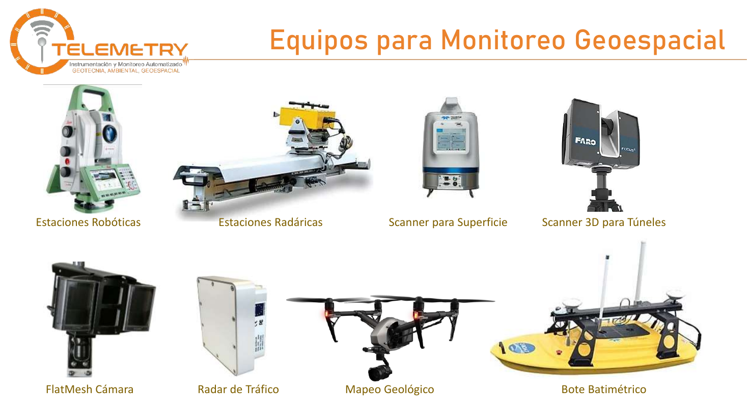
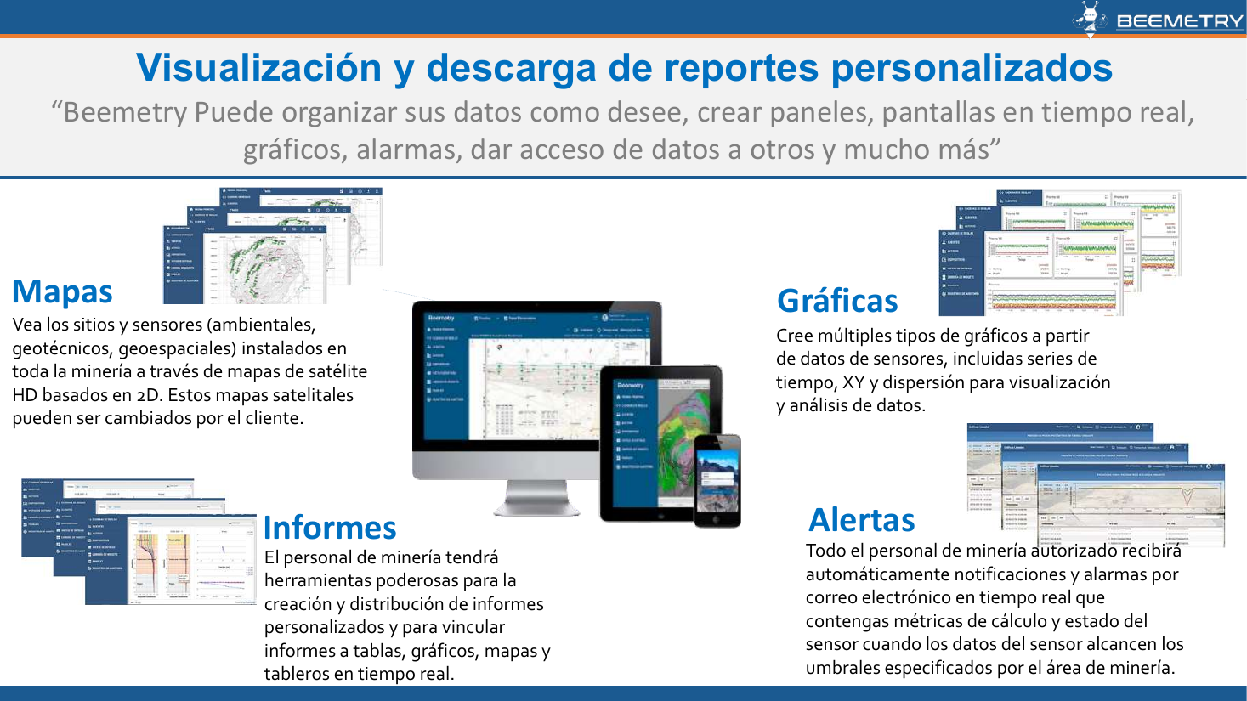
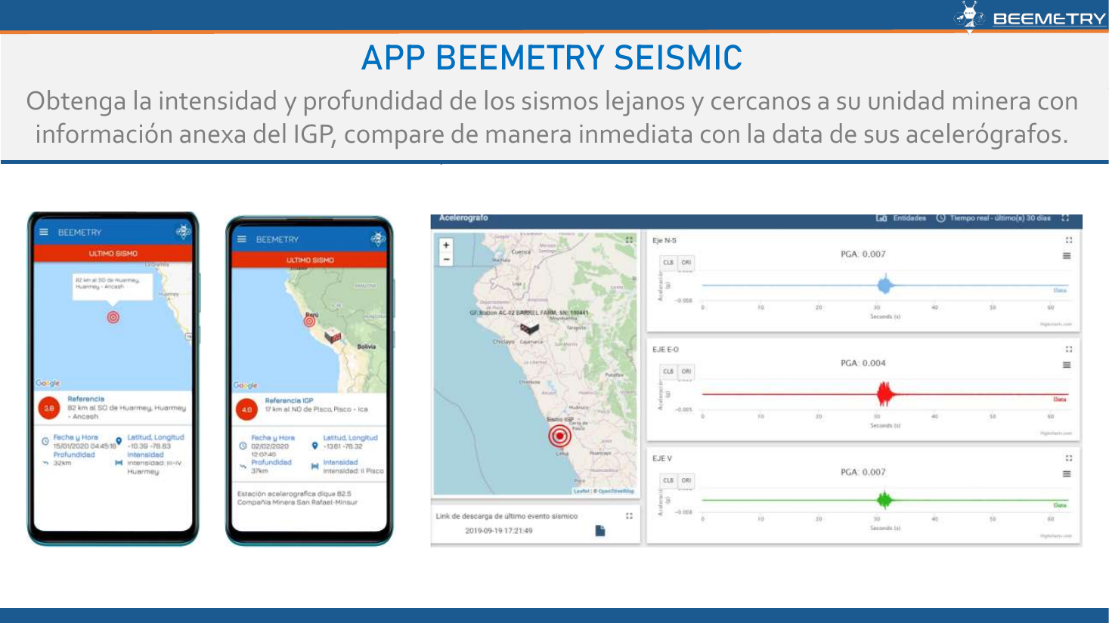
El pendiente crítico está en la industrialización, no solo en reportes
La licencia acelera trabajo transversal que requiere ingeniería, verificación y trazabilidad.
Producto e IA
Integraciones reales
Preparación de go-live
Offline 0/10, alertas 0/5, STT 0/7, documentos avanzados y analítica predictiva.
AWS, escritura RP/Odoo, sensores, zonas, ERP y contratos de datos con cliente.
VPS, CI/CD, pentest, DR, UAT, capacitación, manuales y marcha blanca.
Notes:
[Sources]
- D:/InformeCliente/specs/BACKLOG.md
- D:/InformeCliente/specs/REGISTRY.md

Slide 6
VPS, ciberseguridad y resiliencia habilitan la operación
Portabilidad no equivale a despliegue aceptado ni a recuperación ante desastres.
VPS y CI/CD
Ciberseguridad
Resiliencia y DR
IaC, secretos, imágenes firmadas, SBOM, despliegue progresivo y rollback probado.
SAST/DAST, tenant, dependencias, pentest y cierre P0/P1.
Backups cifrados, restore limpio, failover, RTO/RPO y fallas DB/broker/WAN/disco.
Notes:
[Sources]
- D:/InformeCliente/specs/015-dr-respaldo-continuidad/spec.md
- D:/InformeCliente/specs/023-portabilidad-despliegue-recuperacion/spec.md
- D:/InformeCliente/docs/decisions/ADR-111-portabilidad-stack-export-import.md

Slide 7
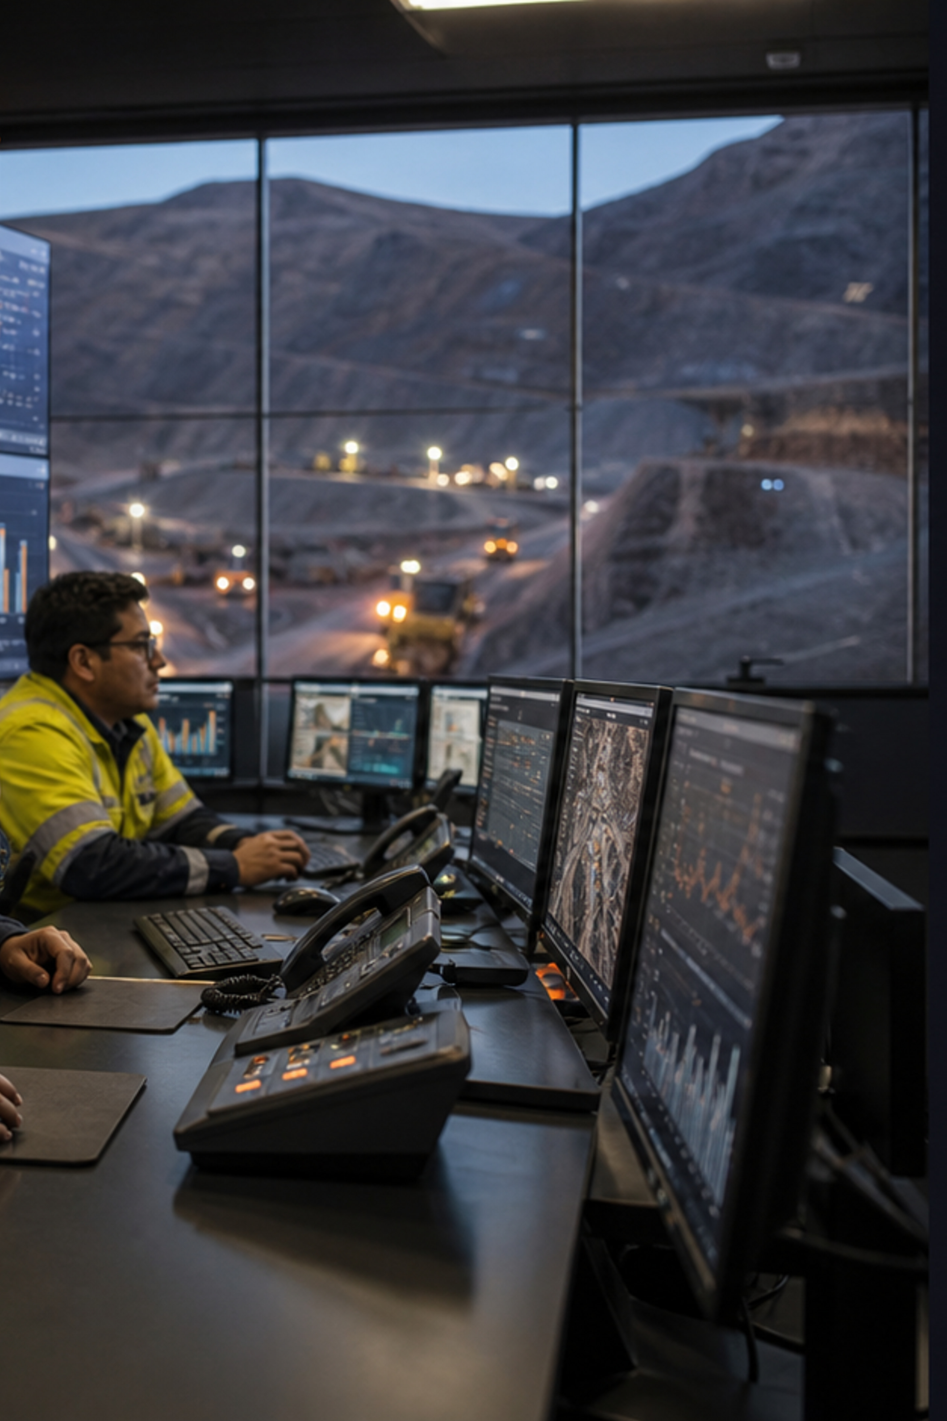
AWS, RP y sensores deben integrarse
La mayor parte del riesgo restante está en validar datos, permisos y recuperación con sistemas reales.
AWS / ThingsBoard
Conector y 6 M de puntos en entorno controlado; faltan credenciales y aceptación del cliente.
RP TimeTelemetry / Odoo
19/20 tareas y 2.108 equipos; falta create/write productivo en ventana autorizada.
Sensores y zonas
Catálogo y 10 gráficos existen; faltan anti-IDOR, contrato API, export y CI.
Campo y ERP
Outbox offline, idempotencia, conflictos, evidencia y piloto todavía deben implementarse.
Notes:
[Sources]
- D:/InformeCliente/specs/019-integracion-rp-timetelemetry/tasks.md
- D:/InformeCliente/specs/021-analitica-multiserie-zonas-sensores/tasks.md
- C:/Users/lenovo´/Downloads/1._Presentación_TMT.pdf
- OpenAI ImageGen; prompt registrado en image-prompts.txt; activo normalizado a 7680x4320 px

Slide 8

Operaciones de campo abre un proyecto derivado: hoy está en 0/14
No debe absorberse en R6 sin recursos, fechas, PDA/MDM, privacidad y un piloto definido.
Captura offline
Formularios, fotos, firmas, geolocalización y sellos de tiempo con sincronización segura.
Evidencia y voz
Dictado con ruido, checklists, incidentes e informes de instalación desde campo.
Conciliación ERP
Outbox, idempotencia, conflictos, permisos y trazabilidad de cada operación.
Adopción operativa
Capacitación por rol, soporte en sitio, UAT, manuales y acompañamiento de arranque.
Notes:
[Sources]
- D:/InformeCliente/specs/022-operaciones-campo-offline-erp/tasks.md
- D:/InformeCliente/docs/decisions/ADR-110-operaciones-campo-offline-erp.md
- OpenAI ImageGen; prompt registrado en image-prompts.txt; activo normalizado a 7680x4320 px

Slide 9
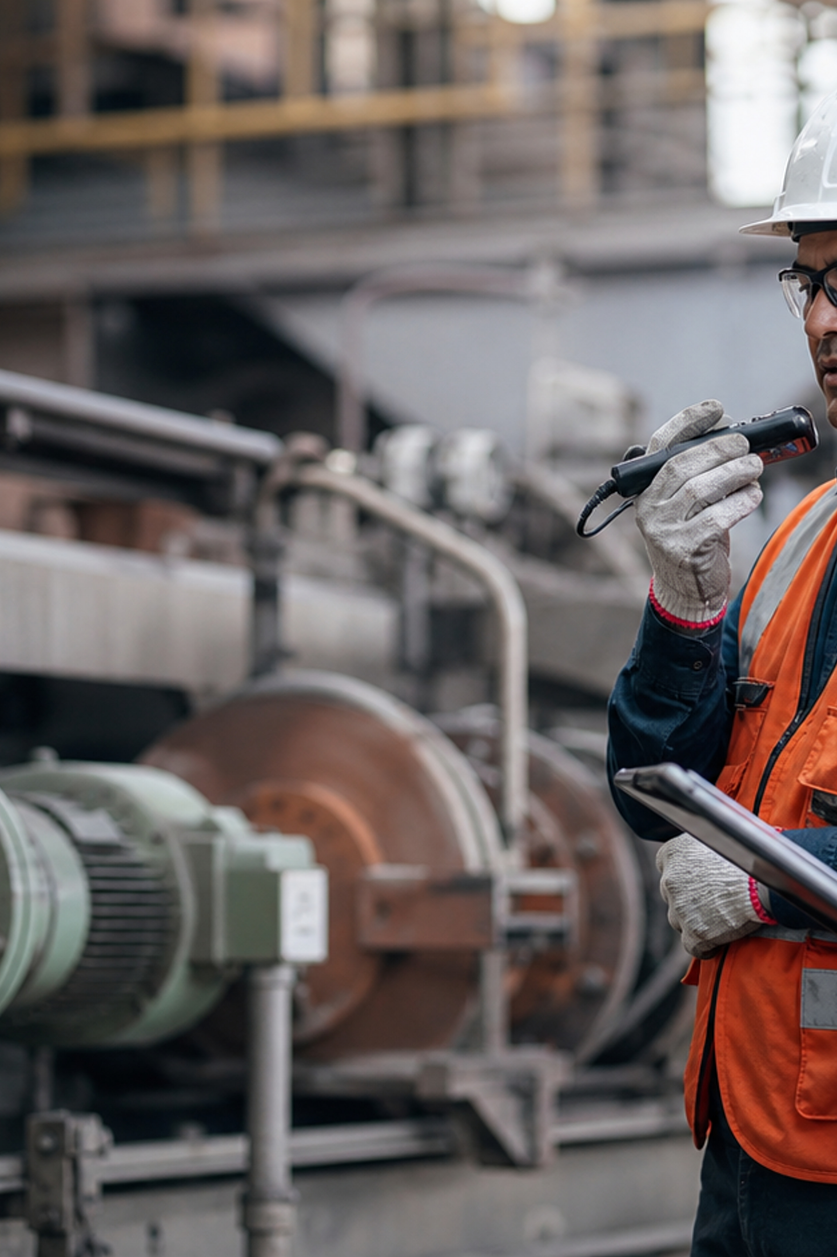
La IA convierte evidencia de campo en documentos auditables
El objetivo no es solo redactar: es reducir retrabajo sin perder datos, versiones ni aprobación humana.
Corrección inteligente
Ortografía, sintaxis, contexto y terminología técnica antes de la generación final.
Generación gobernada
Plantillas, RAG, versionado, fuentes, cálculos, revisión y firma dentro del flujo.
Catálogo prioritario
Actas, cotizaciones, proformas, propuestas técnicas/económicas e informes de instalación.
Salida verificable
PDF/Office, anexos, tablas, gráficos, mapas, trazabilidad y estado de aprobación.
Notes:
[Sources]
- D:/InformeCliente/specs/007-editor-informes-reportstudio/spec.md
- D:/InformeCliente/specs/011-ia-texto-local/spec.md
- D:/InformeCliente/specs/018-dictado-voz-stt/spec.md
- OpenAI ImageGen; prompt registrado en image-prompts.txt; activo normalizado a 7680x4320 px

Slide 10
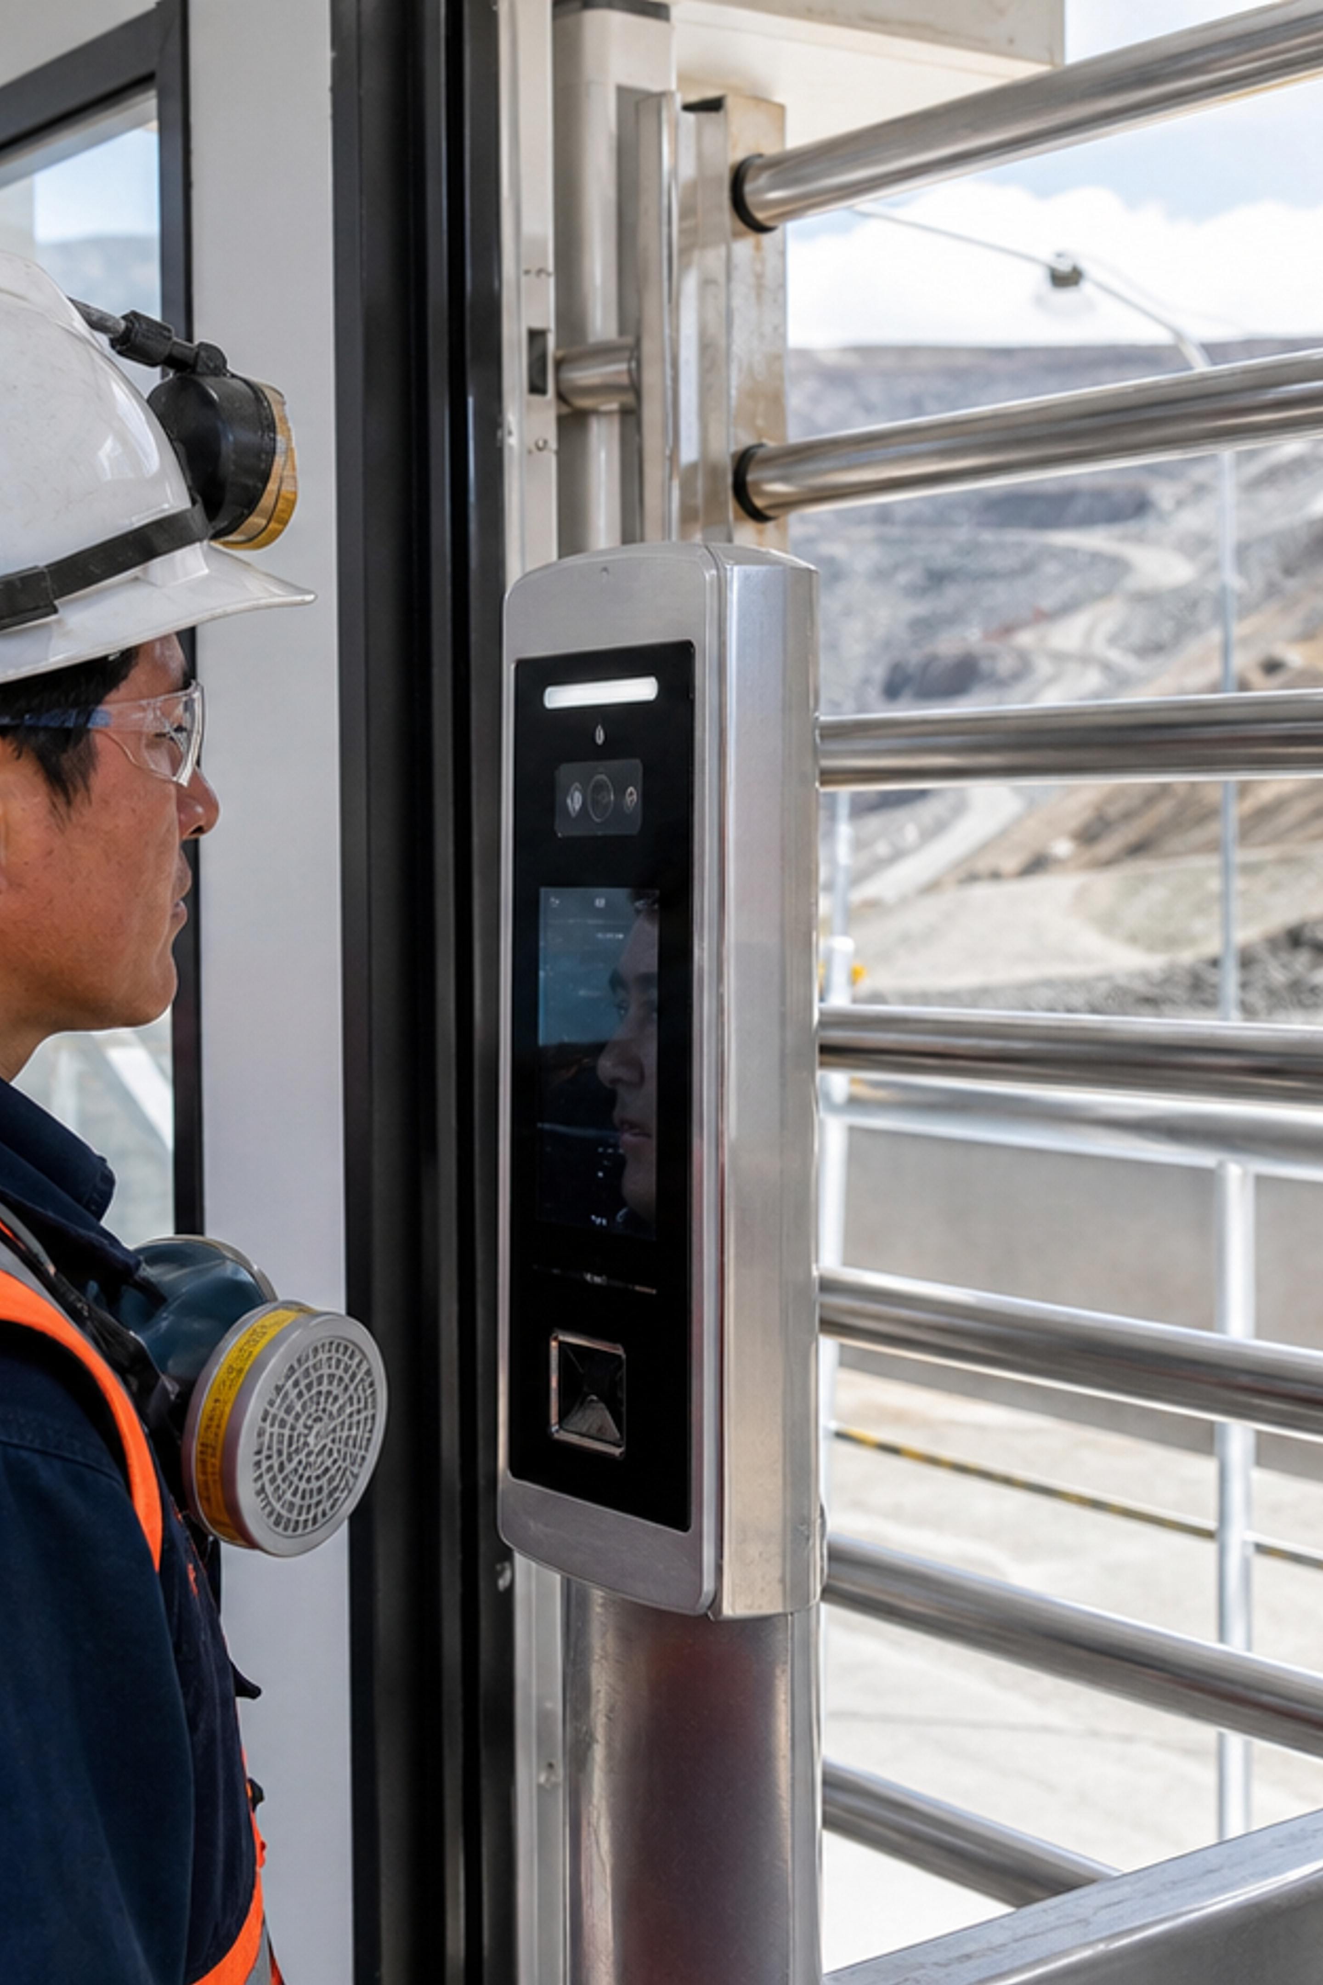
Biometría segura: pruebas pendientes
El cierre exige métricas, hardware real, liveness, privacidad y una ruta segura de contingencia.
Ruta principal
DeepFace + SilentFace es la decisión vigente para reconocimiento y liveness por defecto.
Ruta secundaria
Dermalog queda como respaldo fail-closed; SeetaFace es solo rollback legado.
Aceptación técnica
FMR/FNMR, PAD, hardware, iluminación, reenrolamiento y pruebas de suplantación.
Gobierno de datos
DPIA, consentimiento/base legal, retención, acceso, auditoría y pentest.
Notes:
[Sources]
- D:/InformeCliente/specs/008-biometria-facial-login/spec.md
- D:/InformeCliente/specs/REGISTRY.md
- D:/InformeCliente/docs_/01_Planificacion/Informe_Estado_Proyecto_Actualizado_2026-08-18.md
- OpenAI ImageGen; prompt registrado en image-prompts.txt; activo normalizado a 7680x4320 px

Slide 11
La salida a producción exige automatizar pruebas que hoy siguen separadas
25k/s está demostrado; 100k/s, DR y E2E productivo todavía no están aprobados.
Esfuerzo y capacidad
Integración automática
Resiliencia y seguridad
25→50→75→100k/s, soak 1 h/24 h, pérdida cero, p99 y backpressure medidos.
Contrato/API/E2E para AWS, RP, sensores, offline, export, Playwright y CTest en CI.
Fallas DB/broker/WAN/disco, replay, restore, rollback, SAST/DAST y pentest.
Notes:
[Sources]
- D:/InformeCliente/docs/PRUEBA_CAPACIDAD_TELEMETRIA_25K_2026-08-12.md
- D:/InformeCliente/docs/PRUEBA_CAPACIDAD_TELEMETRIA_100K_2026-08-11.md
- D:/InformeCliente/docs_/01_Planificacion/Informe_Estado_Proyecto_Actualizado_2026-08-18.md

Slide 12
Claude multiplica seis frentes; no reemplaza controles
Ingeniería
arquitectura · código · refactor · integraciones
Calidad y seguridad
pruebas · amenazas · defectos · remediación
Operación y gestión
runbooks · capacitación · documentos · reportes
La revisión humana, CI, ADR/SPEC y los modelos predictivos especializados siguen siendo obligatorios.
Notes:
[Sources]
- D:/InformeCliente/agents/registry.yaml
- D:/InformeCliente/ai_platform/
- D:/InformeCliente/specs/CONSTITUTION.md

Slide 13
Una licencia se paga con minutos, no con promesas de ROI
Caso económico verificable
Inversión acotada
Claude Pro: USD 200 al año, facturados por adelantado; plan individual y con límites.
Punto de equilibrio
A USD 25/h, basta recuperar 8 horas/año: aproximadamente 40 minutos al mes.
Regla de decisión
Aprobar el piloto, medir 30 días y no declarar porcentajes de ROI sin evidencia.
Notes:
[Sources]
- https://claude.com/pricing
- https://support.claude.com/en/articles/11049762-choose-a-claude-plan
- Cálculo: USD 200 / tarifa horaria; escenarios ilustrativos, sustituibles por costo cargado real de TimeTelemetry

Slide 14

Adopción gobernada: aprobar, medir y escalar
Hoy
1
Aprobar 1 licencia Pro anual y designar propietario nominal.
2
Semana 1
Política, clasificación de datos, onboarding, repositorios y trazabilidad.
Día 30
3
Medir horas evitadas, CA cerrados, pruebas creadas y defectos.
4
Mes 2
Agregar cuentas nominales si hay concurrencia o límites recurrentes.
Trimestre
5
Evaluar Team/Enterprise si se requieren SSO, auditoría y administración central.
Éxito = continuidad demostrada sin compartir cuentas ni omitir seguridad, pruebas o revisión humana.
Notes:
[Sources]
- https://claude.com/pricing
- https://support.claude.com/en/articles/11049762-choose-a-claude-plan
- D:/InformeCliente/specs/CONSTITUTION.md

Slide 15
La licencia debe acelerar un plan de cierre, no crear actividad
0–30 días
1
Cerrar R3: SPEC-021, regresión ReportStudio, CTest backend y Playwright crítico.
2
31–45 días
R4 producto: offline, alertas, sensores, exportaciones y contratos API.
46–60 días
3
AWS real, CA-4 Odoo y contrato del piloto de operaciones de campo.
4
61–75 días
VPS, despliegue/rollback, carga, resiliencia, backup y restore en host limpio.
76–90 días
5
Pentest, DR, UAT, capacitación, manuales y decisión formal de go-live.
Cada semana: evidencia por criterio de aceptación; cada mes: readiness actualizado y decisión de capacidad IA.
Notes:
[Sources]
- D:/InformeCliente/docs_/01_Planificacion/Informe_Estado_Proyecto_Actualizado_2026-08-18.md

Slide 16
Decisión solicitada: aprobar una licencia anual hoy
La inversión es acotada; el uso queda gobernado y el escalamiento depende de evidencia.
Aprobar
USD 200/año por 1 licencia nominal Claude Pro para Plataforma Minera.
Responsable
Líder Técnico + Gerencia TI: cuenta, política, consumo y reporte de beneficios.
Condiciones
Sin secretos; revisión humana; CI, pruebas y trazabilidad ADR/SPEC obligatorias.
Revisión
Comité al día 30 para decidir nuevas licencias o un plan organizacional.
Notes:
[Sources]
- https://claude.com/pricing
- https://support.claude.com/en/articles/11049762-choose-a-claude-plan
- D:/InformeCliente/docs_/01_Planificacion/Informe_Estado_Proyecto_Actualizado_2026-08-18.md

